Slide 1

Android Studio
#1
Android Studio
“ How do we build a Blackjack game? ”

Slide 2

Philosophy

Slide 3
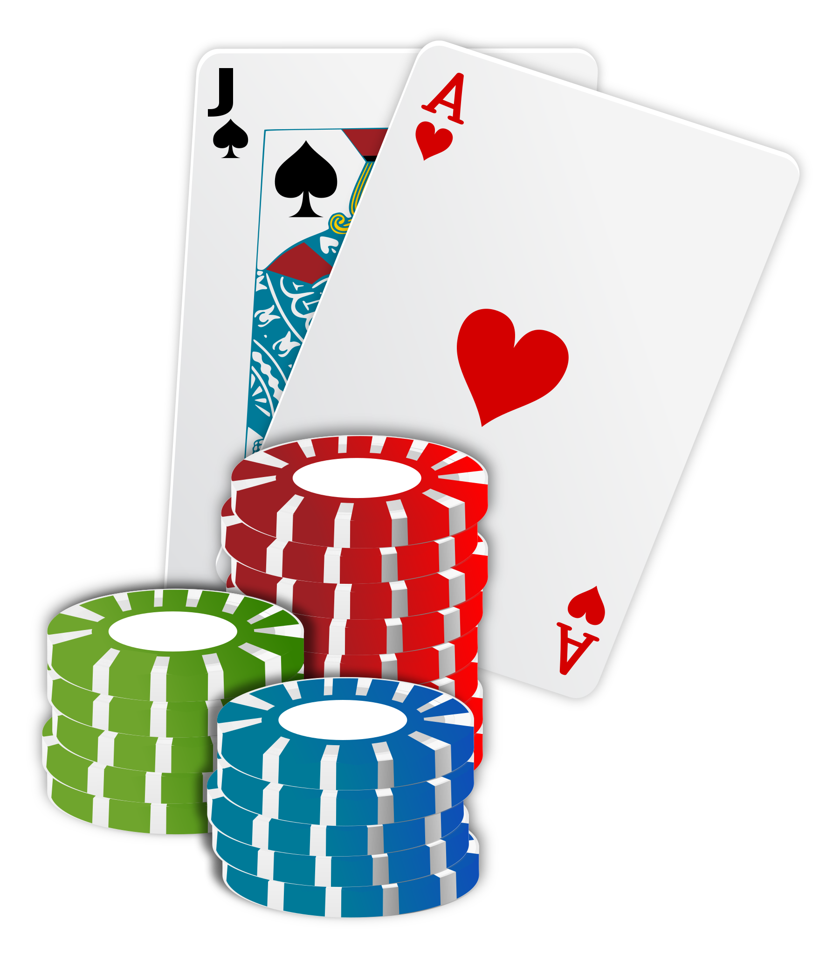
Philosophy
2 kort delas ut från en kortlek
Spelaren kan ej se motståndarens kort när det är spelarens tur.
Dealern ska alltid försöka dra kort tills dem vinner/förlorar

Slide 4
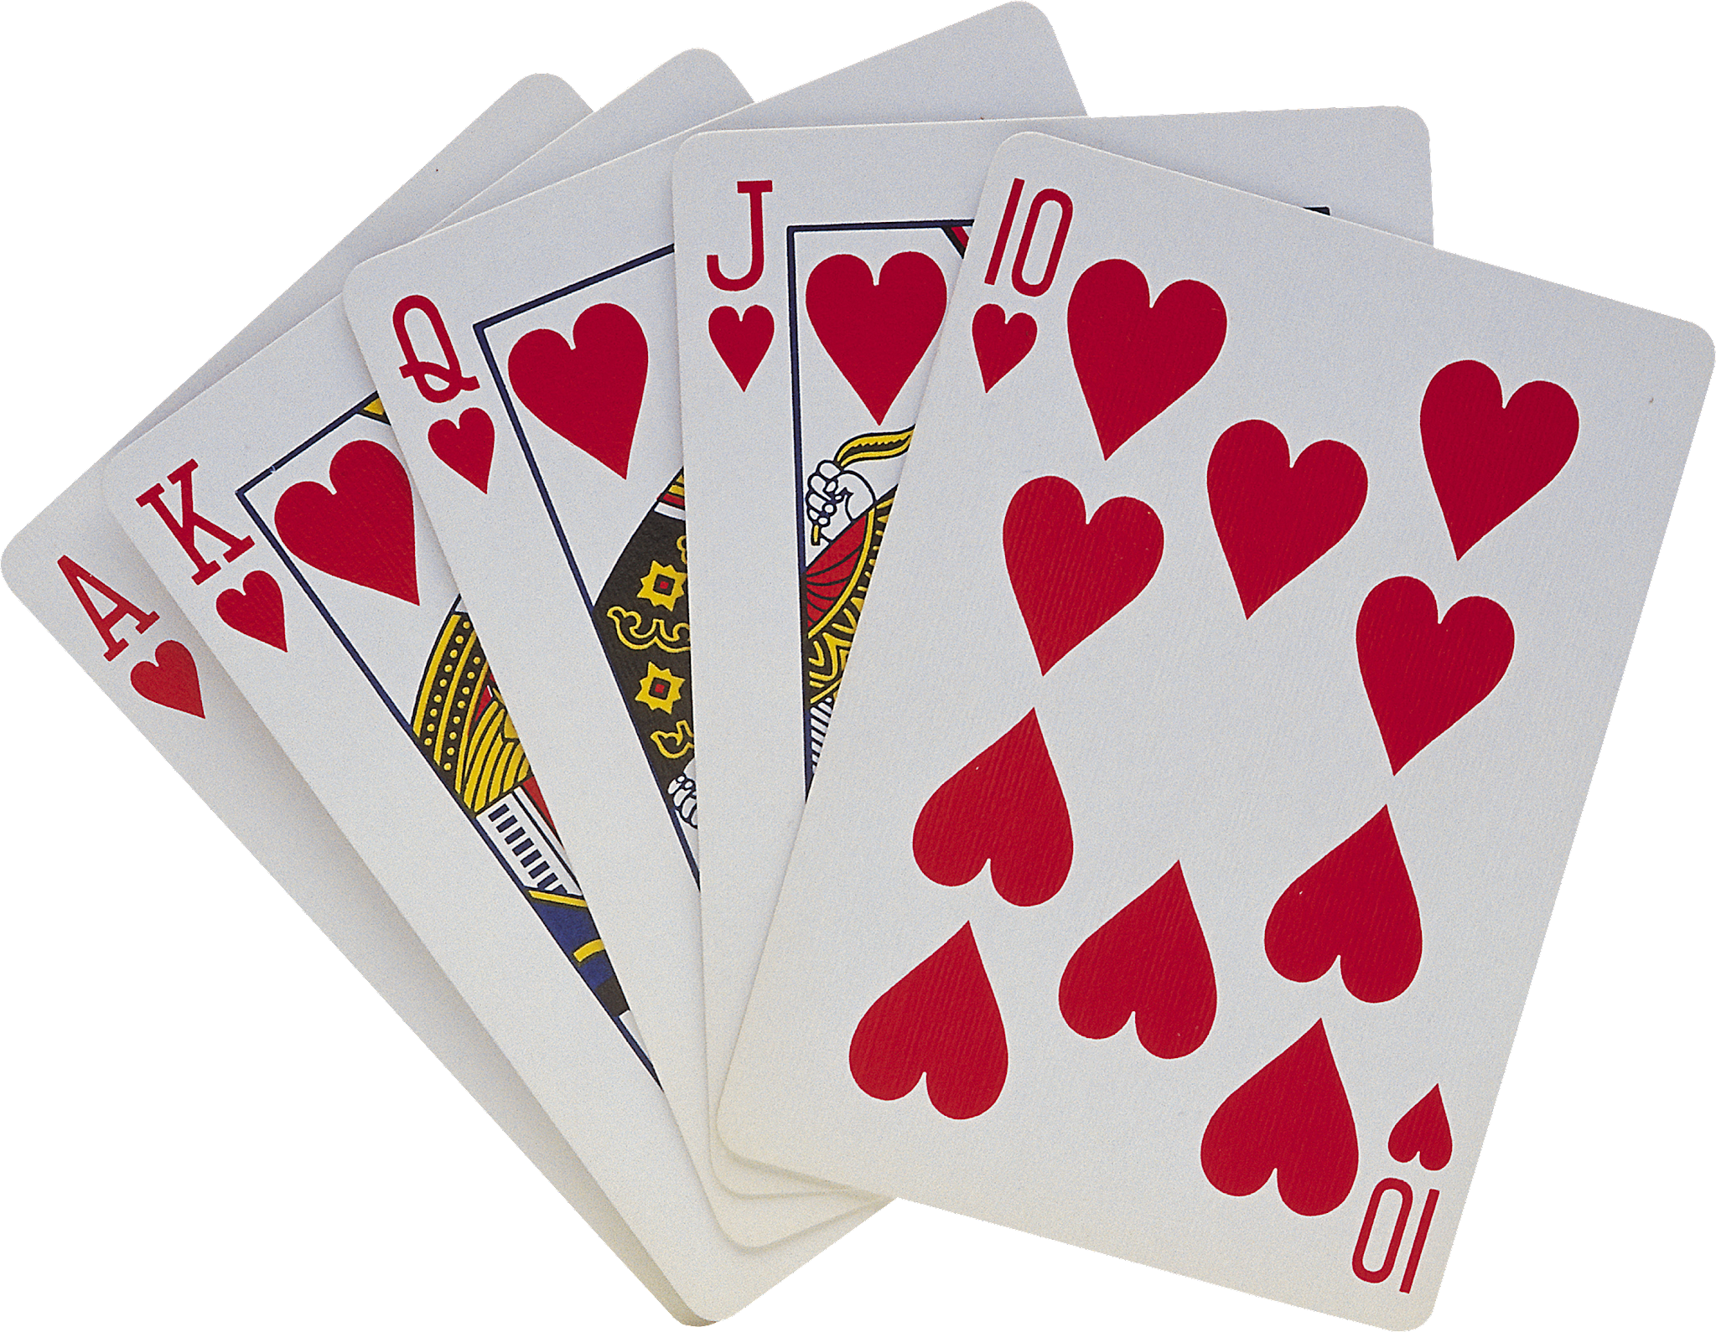
Tankeställare
Vad är ett ‘kort’
Om kort var ett Kotlin Objekt, vilka variabler skulle dessa ha?

Slide 5

Tankeställare
Vad är en ‘spelare’
Om spelare var ett Kotlin Objekt, vilka variabler har en spelare?
Vad kan en spelare göra? (funktioner)

Slide 6
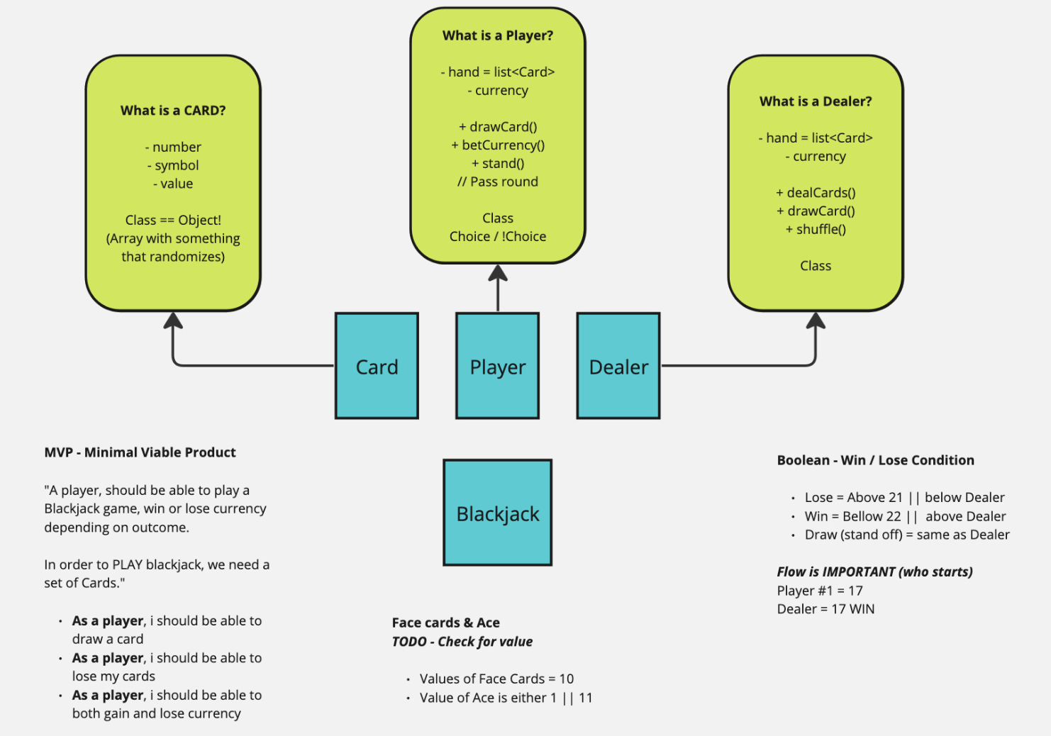
Tankeställare

Slide 7
Börja enkelt

Slide 8
Börja enkelt
(Hur?)
Bryta ner problem
Vad är minimum som krävs för lösandet av problem?
Vad behövs för att testa funktionalitet?
TESTA APPLIKATION OFTA
Lös-
ning
Problem

Slide 9
Skapa objekt
Börja med att skapa dina objekt…
Spelare
Kort
Kortlek
Om det finns flertal objekt..
Kan dessa finnas med inom en lista?
var p1 = Player()
var card = Card()
var deck = mutableListOf<Card>()

Slide 10
Kortlek

Slide 11

Fyll på kortlek
Det finns 52 kort inom en kortlek..
Det finns totalt 13 kort per färg… (52 / 4 = 13)
Med en enkel nästlad for loop så kan vi enkelt populera en lista med kort!

Slide 12
Player

Slide 13
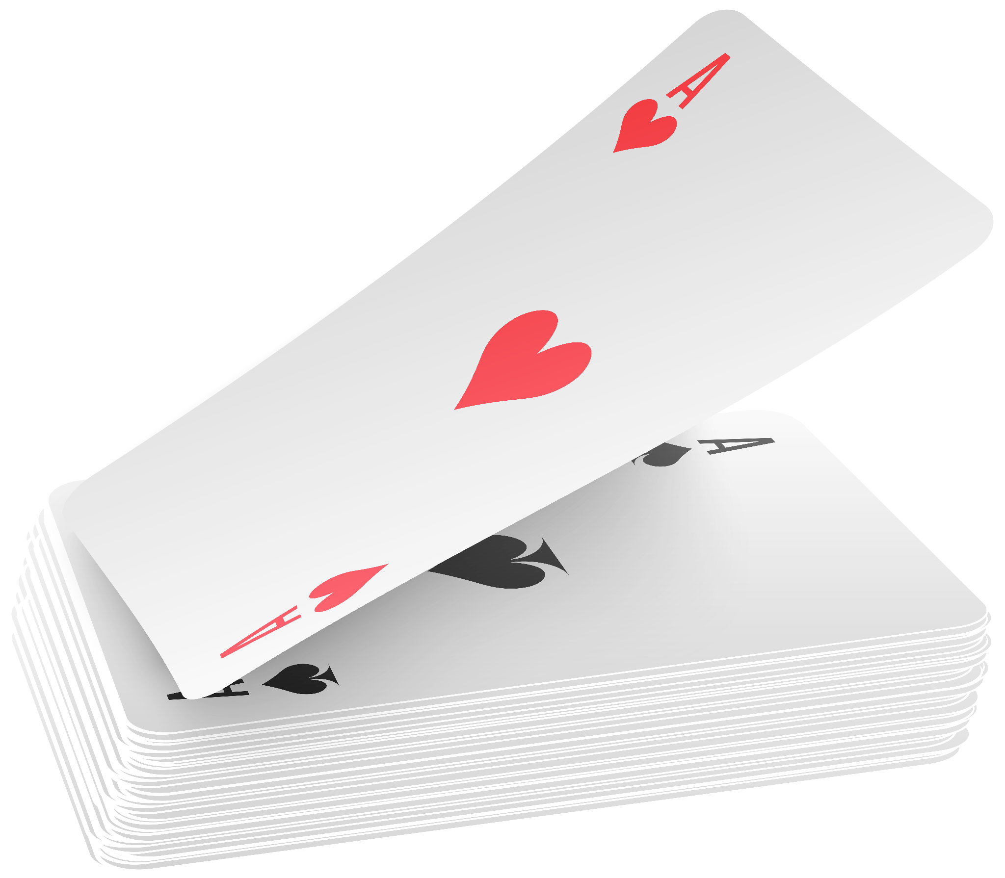
Draw card
Spelarens funktion
När vi drar ett kort så försvinner ett kort från kortleken…
Kod Struktur hade kunnat se ut som så:
val deck mutableListOf<Card>() p1.draw(deck)

Slide 14

Draw card
(philosophy)
Så vad händer när man drar ett kort?
Försvinner kortet från kortleken?
Vart läggs kortet till?
Tänk om kortleken är tom?
Vad händer om man försöker dra ett kort som inte existerar?

Slide 15

Draw card
(shuffle)
Blanda korten ordentligt
Det är även värt att blanda korten under påbörjandet av spel.
Detta finns även som stöd inom Arrayer.

Slide 16
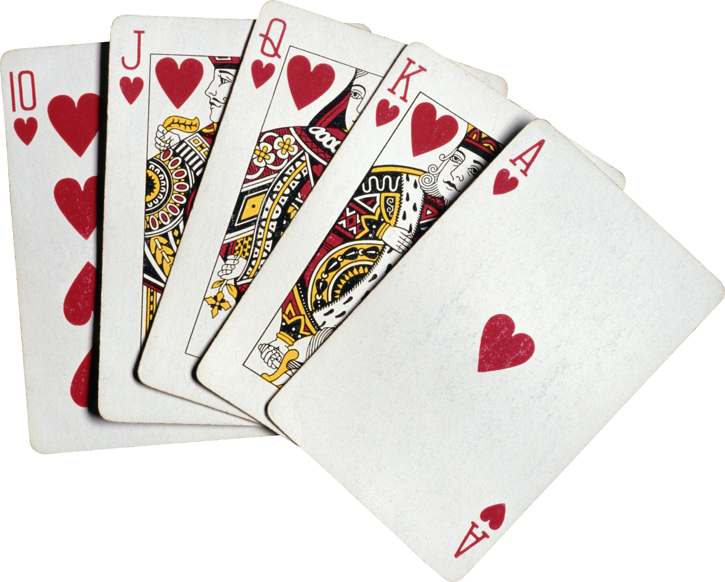
Amount of Cards
(value)
Hur mycket är handed värd?
Att samla ihop det totala värdet är viktigt.
Men det finns vissa krux här också..
Ett ‘ACE’ är värt 1 eller 11, så vad händer om vi har två ESS?

Slide 17
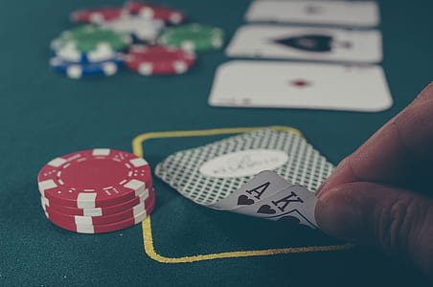
BETTING
(currency)
Hur mycket satsar du
När vi anländer till spelet, så måste vi välja hur mycket vi vill spela med..
Men därefter vinner/förlorar vi också pengar.

Slide 18
Next up?

Slide 19

Flow
(the game)
Turordning och Flöde
Vem börjar först? Vem börjar dra korten först?
Delas två kort ut i taget?
När är ett spel över?
När vinner/förlorar vi?

Slide 20
THANKS!
Do you have any questions?
kristoffer.johansson@sti.se
sti.learning.nu/
You can also contact me VIA Teams (quicker response) Du kan också kontakta mig VIA Teams (Snabbare svar)

